Slide 1
行业智能化发展范式
从第一性原理看 AI 在各行各业落地的共同路径
剥离行业外壳后，任何智能化项目都绕不过的五条底层规律
源自《行业智能化发展第一性原理》 · 2026 年版
行业智能化发展范式 · 从第一性原理提炼 · 2026
1

Slide 2
为什么需要一套发展范式？
金融风控、电商导购、制造质检、医疗诊断 …… 各行业 Agent 千差万别，但剥离行业外壳，它们遵循同一套底层规律。范式的使命，是把「正金字塔」翻转为「倒金字塔」。
❌ 正金字塔（不可持续）
✅ 倒金字塔（健康生态）
硬件 ×100 ← 拿走绝大部分价值
模型 ×10 ← 仅为硬件的 1/10
应用 ×1 ← 又小一个数量级
结果：产业结构倒挂，市场质疑「AI 泡沫」。
硬件 ×1
模型 ×10 ← 在硬件之上放大 10 倍
应用 ×100 ← 行业应用创造 100 倍价值
范式目标：让应用层稳定捕获 100 倍价值——
这正是五条第一性原理共同支撑的终局。
行业智能化发展范式 · 从第一性原理提炼 · 2026
2

Slide 3
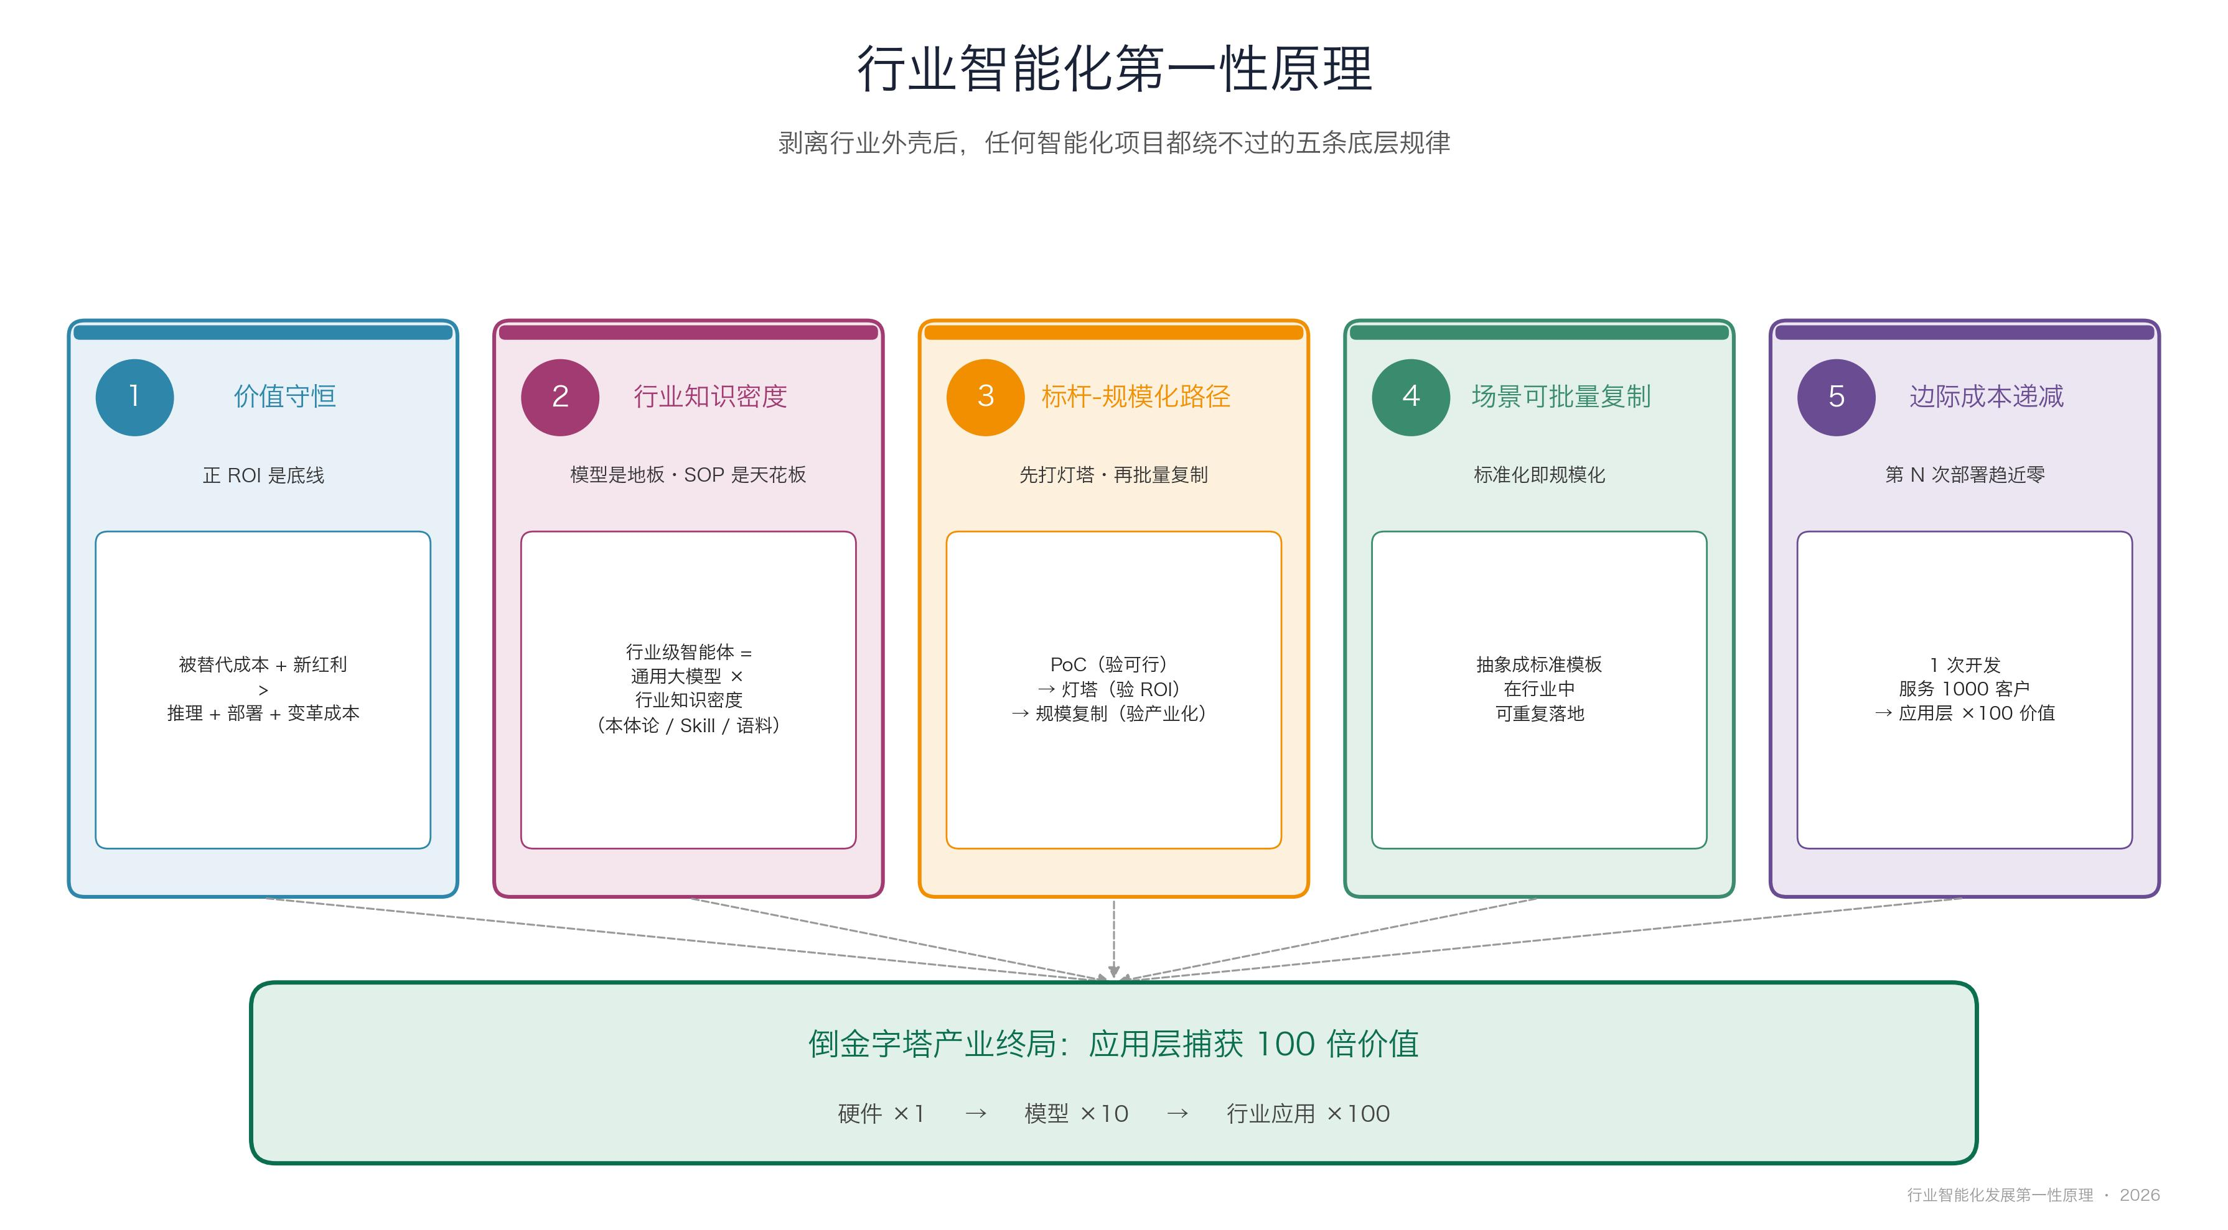
共同范式：五条第一性原理
从大量行业实践中反向提炼——彼此正交、缺一不可。
行业智能化发展范式 · 从第一性原理提炼 · 2026
3

Slide 4
原理详解（上）：价值 · 知识 · 路径
①
价值守恒原理
②
行业知识密度原理
③
标杆-规模化路径原理
没有正 ROI 就没有真智能化
模型是地板，SOP 是天花板（本体论）
先打灯塔，再批量复制
AI 落地的本质是一次价值的流转： 被替代认知劳动成本 + 新创红利 > 推理 + 部署 + 组织变革成本 任何技术革命的可持续性，都建立在「创造价值 > 消耗成本」之上。
行业级智能体 = 通用大模型能力 × 行业知识密度 （本体论 / Skill / SOP / 语料） 模型能力增长放缓，而行业知识密度几乎无上限——竞争力正从「模型更强」转向「知识沉淀更深」。
PoC（验可行） → 灯塔项目（验 ROI） → 规模复制（验产业化） To B 扩张都遵循「先有标杆、再有规模」。灯塔把后续客户销售周期从 12 个月压到 3 个月。
行业智能化发展范式 · 从第一性原理提炼 · 2026
4

Slide 5
原理详解（下）：复制 · 边际成本
④
场景可批量复制原理
⑤
边际成本递减原理
标准化即规模化
第 N 次部署接近零成本
一个场景能否被真正「产业化」，取决于它能否被抽象成标准模板、在行业中可重复落地。 选点优先级 = 场景价值 × 复制系数。 能复制 1000 次的 60 分场景，胜过只能定制 1 次的 95 分场景。
软件业的根本经济学就建立在边际成本递减之上——这是 SaaS 估值高于传统服务业的根因。 当 1 次开发能服务 1000 个客户、第 1001 个客户部署成本可忽略时，应用层捕获 100 倍价值才有「数学基础」。
行业智能化发展范式 · 从第一性原理提炼 · 2026
5

Slide 6
一句话总结
以正 ROI 为底线，用行业知识（本体论 / SOP）塑造灵魂；
先打灯塔标杆跑通单点，再以场景标准化打开复制空间，
最后用边际成本递减释放规模红利。
任何行业、任何场景的智能化项目，本质都是这五条原理的不同组合与权重排列。
倒金字塔产业终局
硬件 ×1 → 模型 ×10 → 行业应用 ×100
行业智能化发展范式 · 从第一性原理提炼 · 2026
6

